Slide 1
BocaXpres
Catálogo

Slide 2
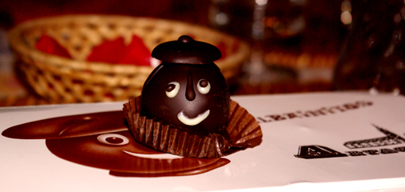
BILBAINITOS
· Nº REF: 001
Delicioso dulce característico del País Vasco con una rica capa de chocolate crujiente.
· PVP: 12€ (8 unidades)
GASTOS DE ENVÍO NO INCLUIDOS

Slide 3
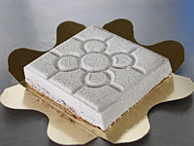
BALDOSITAS
· Nº REF: 002
Mousse de caramelo con toffe por dentro y bizcocho blanco con crujiente de chocolate con leche, cubierto de chocolate blanco con color.
· PVP: 11€
GASTOS DE ENVÍO NO INCLUIDOS

Slide 4
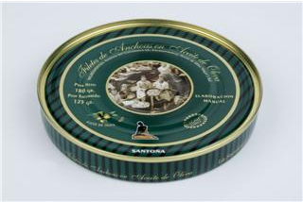
ANCHOAS
· Nº REF: 003
Anchoas capturadas en el Cantábrico y adquiridas en la lonja de Santoña.
100% tradicionales y artesanales.
· PVP: 7€
GASTOS DE ENVÍO NO INCLUIDOS

Slide 5
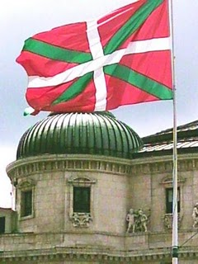
IKURRINA
· Nº REF: 004
Bandera oficial del País Vasco, caracterizada por tres colores: dos rayas diagonales verdes, cubiertas por otras dos rayas blancas y con el fondo rojo.
* Tamaño aproximado : 1 m.
· PVP: 7€
GASTOS DE ENVÍO NO INCLUIDOS

Slide 6
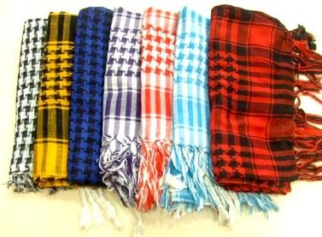
PALESTINOS
· Nº REF: 005
Pañuelo hecho normalmente de algodón o lino, muy común en el País Vasco.
* Color a escoger.
· PVP: 3€
GASTOS DE ENVÍO NO INCLUIDOS

Slide 7
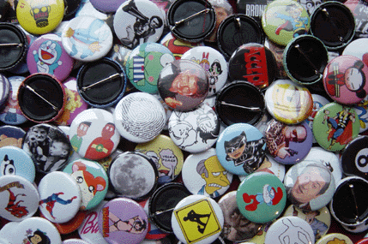
CHAPAS
· Nº REF: 006
¡ OFERTA !
Decorativo redondo para adornar mochilas, prendas de vestir, etc.
· PVP: 2€ (2 unidades)
4€ (5 unidades)
GASTOS DE ENVÍO NO INCLUIDOS

Slide 8
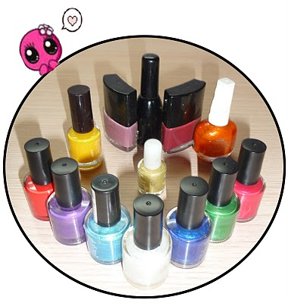
PINTAUÑAS
· Nº REF: 007
Cosmético de laca, de secado rápido, usado para dar color o brillo a las uñas.
· PVP: 2€ (3 unidades)
GASTOS DE ENVÍO NO INCLUIDOS

